Slide 1
Flask 1
청년취업아카데미 인공지능 D반
데이터분석을 위한 파이썬 라이브러리

Slide 2
Topics
간단한 어플리케이션 만들기
탬플릿, 라우팅
폼 데이터처리
정적파일 처리

Slide 3
Structure of Interface 인터페이스의 구조
Design
Programming
HTML
CSS (Cascading Style Sheets)
JavaScript & Python
Structural layer
Organize content like pictures and words in a meaningful way. 그림이나 글같은 내용을 구성함
Presentational layer
Make the content in the HTML look good. HTML안에 있는 내용을 더 보기 좋게 만듬
Behavioral layer
Bring a web page to life so it interacts with web visitors. 사용자와 상호작용을 할수 있게 함

Slide 4
Difference Between Client-Side and Server-Side Programming 클라이언트 프로그래밍과 서버 프로그래밍의 차이
Client-Side Programming
Server-Side Programming
Execute in the browser. 브라우저 상에서 실행됨
JavaScript, Jscript, VBScript 자바스크립트
Execute on the server. 서버상에서 실행됨
Python, CGI/Perl, ASP, JSP, PHP, ColdFusion

Slide 5
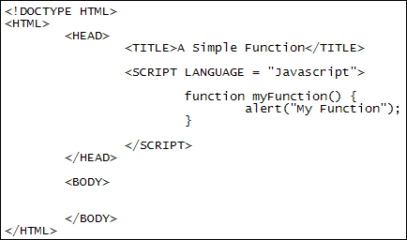
JavaScript 자바스크립트
jQuery - JavaScript library
A programming language that lets you supercharge your HTML with animation, interactivity, and dynamic visual effects. HTML상에 애니메이션, 동적시각효과를 넣을 때 쓰는 프로그래밍 랭귀지

Slide 6
PHP (Hypertext Preprocessor)
<!DOCTYPE html> <html> <body> <h1>My first PHP page</h1> <?php echo "Hello World!"; ?> </body> </html>
Open-source, server-side scripting language. Execute on the server. 서버에서 돌아가는 랭귀지
Embedded languages. Embedded within a web page. 웹페이지안에 포함되어 있음
Loosely-typed programming language. Does not require you to declare the data types of variables. 루즈랭귀지여서 데이터타입 선언할 필요없음

Slide 7
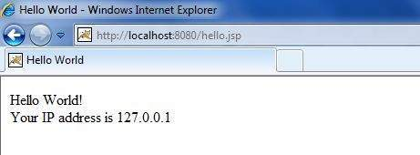
JSP (JaveServer Pages)
<!DOCTYPE html> <html> <head> <title>Hello World</title> </head> <body> Hello World!<br/> <% out.println("Your IP address is " + request.getRemoteAddr()); %> </body> </html>
A server-side programming technology for developing dynamic web pages.
JSP have access to the JDBC API to access databases.
JSTL – JSP library

Slide 8
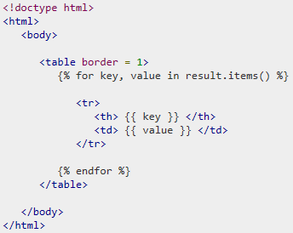
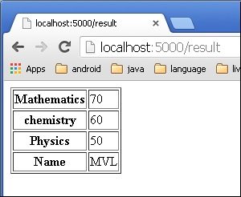
Python 파이썬

Slide 9
Environment for Web Application 웹개발환경
Operating Systems 운영체계
UNIX, Mac, Windows
Web Servers 웹서버
Apache, Microsoft IIS, Caudium, Netscape Enterprise Server, GlassFish (application server for Java EE 6)
Databases 데이터베이스
MS Access, MS SQL Server, Oracle, IBM DB2, MySQL, PostgreSQL, Derby, Hypersonic SQL, SQLite, etc.
Programming 프로그래밍
HTML, CSS, JavaScript (jQuery), VBScript, ASP, JSP (JSTL), PHP
WAMP (Windows, Apache, MySQL, PHP)
MAMP (Mac, Apache, MySQL, PHP)
LAMP (Linux, Apache, MySQL, PHP/Perl/Python)

Slide 10
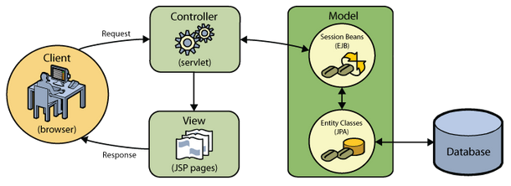
MVC (Model-View-Controller) Pattern
handle incoming requests
들어오는 요청처리
access and modify database
데이터베이스 접근 및 수정
html, css, …
Effectively decoupling the presentation and model components. 효과적으로 프레젠테이션과 모델요소를 나눔

Slide 11
Libraries (or Modules) 라이브러리
Data science and data analysis
NumPy, SciPy, Scikit-Learn, Matplotlib
Web development
Flask, Django
Web scrapping
BeautifulSoup, urllib

Slide 12
Organizing Project 프로젝트구성
Starts up a development server and includes route definitions. 서버시작 및 라우트정의
app.py
config.py
requirements.txt
static/
templates/
Contains most of the configuration variables that your app needs. 구성변수
Lists all of the Python packages that your app depends on. 파이썬라이브러리 리스트
위 두 개는 미리 폴더를 생성해줘야함
CSS, JavaScript, images 스타일시트, 자바스트립트, 이미지 저장
Jinja2 templates and html files. 템플릿과 html파일 저장

Slide 13
More Complex Structures 더 복잡한 구조
config.py requirements.txt run.py instance/ config.py yourapp/ __init__.py views.py models.py forms.py static/ templates/
route definitions 라우트정의
class definitions for models
모델에 대한 클라스정의
Forms 폼

Slide 14
Code Editors for HTML, CSS, and JavaScript
Notepad++
Brackets
HTML-Kit
CofeeCup Free HTML Editor
TextWrangler
Eclipse
Vim and Emacs
Atom
SublimeText
Visual Studio Code
EditPlus
Dreamweaver

Slide 15
Lab #0
Write a program that prompts the user to input their weight and height, and then outputs their BMI. To work out your BMI, divide your weight in kilograms by your height in meters squared (BMI = w / h*h). 사용자가 체중과 키를 입력하면 BMI를 출력하는 프로그램을 만드시요. BMI를 계산하려면 체중(kg)을 키(m)의 제곱으로 나누시요 (BMI = w / h*h).

Slide 16
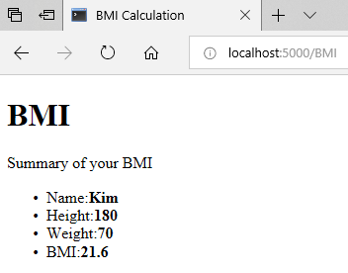
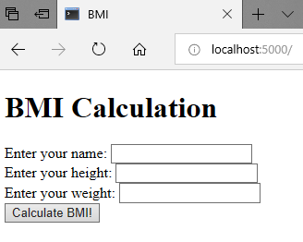
Simple Web Application 단순 웹 어플리케이션 만들기
index.html
result.html

Slide 17
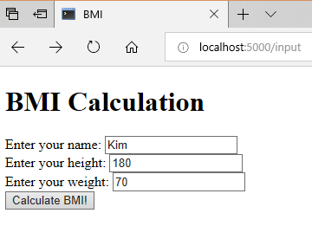
index.html 입력화면
Create a html called index.html to enter the input of BMI calculations. BMI계산을 입력할수 있는 페이지를 만드세요.

Slide 18
HTML
<!DOCTYPE html>
<html>
<head>
head content
</head>
<body>
body content
</body>
</html>
Create a html document. html 다큐먼트를 만드세오.

Slide 19
Form 폼
<form action=result method="post">
<p>
Enter your name:
<input type="text" name="name" /><br>
Enter your height:
<input type="text" name="height" /><br>
Enter your weight:
<input type="text" name="weight"><br>
<input type="submit" value="Calculate BMI!" />
</p>
</form>
Insert the following code inside the <body> tag. 바디텍 안에 다음 코드를 집어넣으세요.

Slide 20
Completed Input Page 완성된 입력페이지
<!DOCTYPE html> <html lang="en"> <head> <meta charset="utf-8" /> <title>BMI</title> </head> <body> <h1>BMI Calculation</h1> <form action=result method="post"> <p> Enter your name: <input type="text" name="name" /><br /> Enter your height: <input type="text" name="height" /><br /> Enter your weight: <input type="text" name="weight"><br /> <input type="submit" value="Calculate BMI!" /> </p> </form> </body> </html>

Slide 21
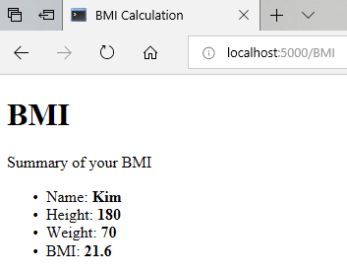
Result.html 출력 페이지
Create a html called result.html to display the result of BMI calculations. BMI 계산결과를 출력할수 있는 결과 페이지를 만드시오.

Slide 22
Python Delimiters 구분기호
You can escape from HTML and execute the Python code using following tags. Html페이지 안에 파이썬코드를 실행할때 사용
{% ... %} for Statements 코드
{{ ... }} for Expressions to print to the output 출력
{# ... #} for Comments not included in the output 주석
# ... ## for Line Statements 라인주석

Slide 23
Completed Result Page 완성된 결과페이지
<!DOCTYPE html>
<html lang="en">
<head>
<meta charset="utf-8" />
<title>BMI Calculation</title>
</head>
<body>
<h1>BMI</h1>
<p>Summary of your BMI</p>
<ul>
<li>Name:<strong>{{name}}</strong></li>
<li>Height:<strong>{{height}}</strong></li>
<li>Weight:<strong>{{weight}}</strong></li>
<li>BMI:<strong>{{bmi}}</strong></li>
</ul>
</body>
</html>

Slide 24
app.py
The route() function is a decorator, which tells the application which URL should call the associated function. 어떤 url이 연관함수를 부를 때 사용
from flask import Flask app = Flask(__name__) @app.route("/") def hello(): return "Hello World!" if __name__ == "__main__": app.run()
핼로우 월드 출력!!
Class name is equal to the name of the scope in which top-level code executes. 클래스이름이 탑레벨에서 실행되는 범위의 이름과 같으면 실행

Slide 25
Rendering Template 렌더링 템플릿
hello.html
<!doctype html> <html> <body> <h1>Hello!</h1> </body> </html>
from flask import Flask, render_template app = Flask(__name__) @app.route('/') def index(): return render_template(‘hello.html’) if __name__ == '__main__': app.run(debug = True)
핼로우 월드 페이지로 연결!!!

Slide 26
Accepting Inputs 입력값 받기
<html> <body> <form action = "http://localhost:5000/result" method = "POST"> <p>Name <input type = "text" name = "Name" /></p> <p>Physics <input type = "text" name = "Physics" /></p> <p>Chemistry <input type = "text" name = "chemistry“ /></p> <p>Maths <input type ="text" name = "Mathematics" /></p> <p><input type = "submit" value = "submit" /></p> </form> </body> </html>
입력을 받아서 result 페이지로 데이터를 보냄!!
Notes:
https://www.tutorialspoint.com/flask/flask_sending_form_data_to_template.htm

Slide 27
Requesting Objects and Passing Multiple Parameters 다중매개변수 전달
from flask import Flask, render_template, request app = Flask(__name__) @app.route('/') def student(): return render_template('student.html') @app.route('/result',methods = ['POST', 'GET']) def result(): if request.method == 'POST': result = request.form return render_template("result.html",result = result) if __name__ == '__main__': app.run(debug = True)
result페이지를 열때 폼데이터를 가져와서 result변수에 저장하고, 그 변수를 보냄!!
Notes:
https://www.tutorialspoint.com/flask/flask_sending_form_data_to_template.htm

Slide 28
Displaying Parameters 매개변수 출력
for loop를 이용해서 반복적으로 출력함!!
<!doctype html> <html> <body> <table border = 1> {% for key, value in result.items() %} <tr> <th> {{ key }} </th> <td> {{ value }} </td> </tr>
{% endfor %}
</table> </body> </html>
result변수를 받아서 key값과 value값을 출력
Notes:
https://www.tutorialspoint.com/flask/flask_sending_form_data_to_template.htm

Slide 29
Passing Single Parameters 단일매개변수 전달
from flask import Flask, render_template
app = Flask(__name__)
@app.route('/hello/<user>')
def hello_name(user):
return render_template('hello.html', name = user)
if __name__ == '__main__':
app.run(debug = True)
user값을 받아서 hello.html 페이지로 name이름으로 보냄
Notes:
https://www.tutorialspoint.com/flask/flask_templates.htm

Slide 30
Displaying Parameters 매개변수 출력
<!doctype html>
<html>
<body>
<h1>Hello {{ name }}!</h1>
</body>
</html>
name을 받아서 출력!!!
Notes:
https://www.tutorialspoint.com/flask/flask_templates.htm

Slide 31
Passing Numerical Parameters 숫자매개변수 전달
from flask import Flask, render_template
app = Flask(__name__)
@app.route('/hello/<int:score>')
def hello_name(score):
return render_template('hello.html', marks = score)
if __name__ == '__main__':
app.run(debug = True)
점수를 받아서 hello.html로 marks라는 이름으로 보냄!!

Slide 32
Conditional Statement 조건문
<!doctype html>
<html>
<body>
{% if marks>50 %}
<h1> Your result is pass!</h1>
{% else %}
<h1>Your result is fail</h1>
{% endif %}
</body>
</html>
marks값에 따라 다른 메세지를 출력!!

Slide 33
Passing Dictionary 디셔너리 전달
from flask import Flask, render_template
app = Flask(__name__)
@app.route('/result')
def result():
dict = {'phy':50,'che':60,'maths':70}
return render_template('result.html', result = dict)
if __name__ == '__main__':
app.run(debug = True)#변경후 온오프 과정없이 자동 변환
디셔너리를 만들어서 result.html에 result로 보냄
Notes:
https://www.tutorialspoint.com/flask/flask_templates.htm

Slide 34
Displaying Parameters 매개변수 출력
for loop를 이용해서 반복적으로 출력함!!
<!doctype html> <html> <body> <table border = 1> {% for key, value in result.items() %} <tr> <th> {{ key }} </th> <td> {{ value }} </td> </tr>
{% endfor %}
</table> </body> </html>
result변수를 받아서 key값과 value값을 출력
Notes:
https://www.tutorialspoint.com/flask/flask_sending_form_data_to_template.htm

Slide 35
Lab #1
Complete the sending data tutorials on https://www.tutorialspoint.com/flask/flask_sending_form_data_to_template.htm. 데이터를 보내는 투토리얼을 끝내시요.

Slide 36
app.py
Create a python file named app.py to requesting objects from the input page, calculate BMI, and passing parameters to the result page. 입력페이지에서 값을 받아 BMI를 계산하고, 계수를 전달하여 결과페이지에 출력

Slide 37
Completed app.py
from flask import Flask, render_template, request app = Flask(__name__)
@app.route('/') def input(): return render_template('input.html')
@app.route('/BMI', methods=['POST', 'GET']) def bmi(): name = request.form.get('name') height = int(request.form.get('height')) weight = int(request.form.get('weight')) bmi = round(((weight/height)/height) * 10000,2) return render_template("BMI.html", name = name, height=height, weight=weight, bmi=bmi)
if __name__ == '__main__': app.run(debug = True)
Class name is equal to the name of the scope in which top-level code executes. 클래스이름이 탑레벨에서 실행되는 범위의 이름과 같으면 실행
Don't need to restart manually for each change in the code. 코드가 바뀔때마다 다시 수동적으로 다시 시작할 필요가 없음

Slide 38
Lab #0
Write a program that asks the user to enter their name and their age. Print out a message addressed to them that tells them the year that they will turn 100 years old. 사용자에게 이름과 나이를 물어보고, 100살이 되는 년도를 프린트해주는 프로그램

Slide 39
Lab #0 이자율 계산하는 프로그램
Write a program that computes an investment report. The inputs to this program are the following:
An initial amount to be invested (a floating-point number) 초기 투자금 (소수)
A period of years (an integer) 투자기간 (정수)
An interest rate (a percentage expressed as an integer) 이자율 (퍼센트를 정수로)

Slide 40
Lab #0 이자율 계산하는 프로그램
The program uses a simplified form of compound interest, in which the interest is computed once each year and added to the total amount invested. The output of the program is a report in tabular form that shows, for each year in the term of the investment, the year number, the initial balance in the account, the interest earned for that year, and the ending balance for that year. The columns of the table are suitably labeled with a header in the first row. Following the output of the table, the program prints the total amount of the investment balance and the total amount of interest earned for the period. 이 프로그램은 단순화된 복리이자를 사용합니다. 이자는 매년 1회 계산하여 투자 총액에 합산합니다. 이 프로그램의 산출물은 년도, 계좌의 초기 잔액, 이자, 종료 잔액을 테이블형태로 나타낸 보고서 입니다. 테이블의 첫번째 행은 적절한 라벨로 표시되어 있습니다. 이 테이블뒤에 투자 잔액 총액과 해당 기간 동안 벌어들인 이자 총액을 출력하십시요.

Slide 41
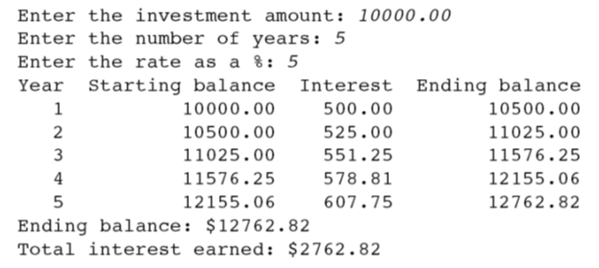
Output 산출물
The proposed user interface is shown in the figure below. 아래같은 인터페이스로 출력하면 됨

Slide 42
Data Sets for Testing 테스트데이터
Investment | Years | Rate
100.00 | 1 | 5
100.00 | 2 | 5
100.00 | 5 | 5
100.00 | 50 | 5
10000.00 | 1 | 5
10000.00 | 50 | 5
10000.00 | 50 | 20

Slide 43
Lab #0
Circle calculation problem. 반지름을 가지고 원둘레나 면적 구하는 문제
Rectangle calculation problem. 길이를 가지고 둘레나 면적 구하는 문제

Slide 44
Lab #0
Ask the user for a number. Depending on whether the number is even or odd, print out an appropriate message to the user. 사용자에게 숫자를 물어본후 숫자가 짝수인지 홀수인지에 따라 적절한 메세지를 출력

Slide 45
Lab #0
Determine and print the letter grade corresponding to an input numeric grade. 숫자로 점수를 입력하면 글자성적으로 출력
Output
Enter the numeric grade: 88
The letter grade is B

Slide 46
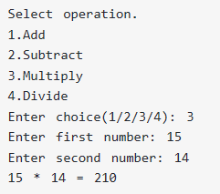
Lab #0
Create a simple calculator that can add, subtract, multiply or divide depending upon the input from the user. 사용자의 입력에 따라 덧셈, 뺄셈, 곱셈, 나눗셈을 하는 단순계산기
Output

Slide 47
Lab #0
Make a two-player Rock-Paper-Scissors game. Ask for player plays (using input), compare them, print out a message of congratulations to the winner and an error message for invalid inputs. 두사람이 하는 가위바위보게임. 승자에게 축하메세지. 잘못된 입력은 에러메세지

